Slide 1
Музыкальные
инструменты
Выполнила музыкальный руководитель ГБДОУ №19 Островская Ирина Николаевна

Slide 3
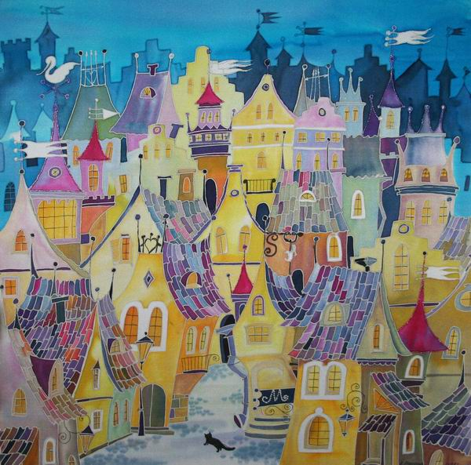

Slide 4
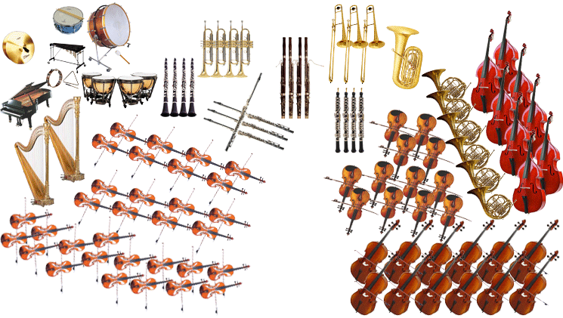

Slide 5
Струнно-смычковые
Группы музыкальных инструментов
Медные духовые
ударные
Деревянные духовые

Slide 6
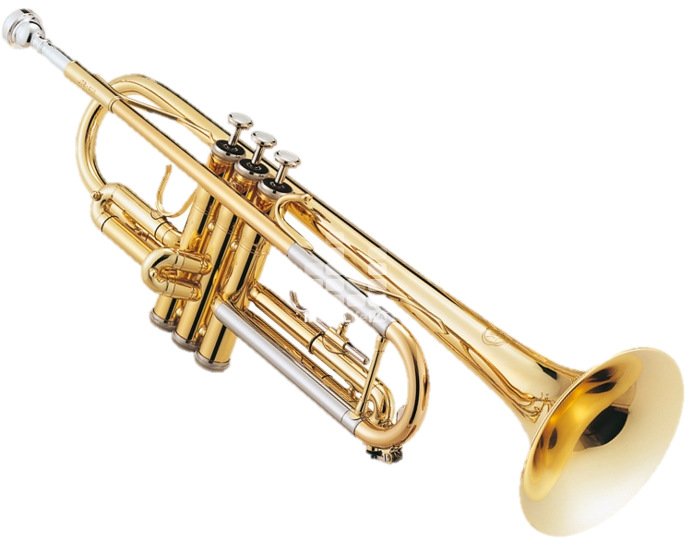
труба

Slide 7
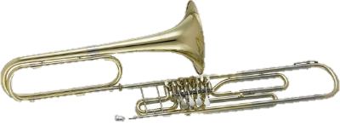
тромбон

Slide 8
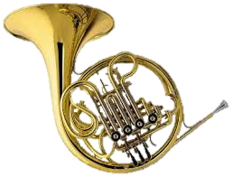
валторна

Slide 9
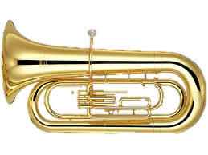
туба

Slide 11
До новых встреч в мире музыки!!!

